Slide 1
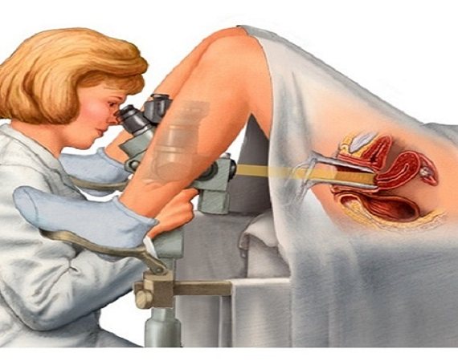
به نام خدا
موضوع:کلپوسکوپی

Slide 2
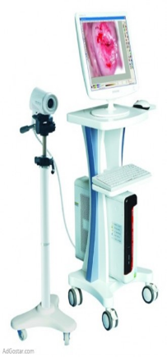
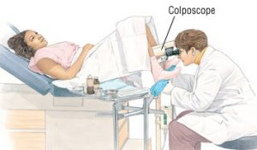
کلپوسکوپی چیست؟
کلپوسکوپی نوعی معاینه با دیدن مستقیم واژن،سرویکس و گاهی اوقات لب های خارجی و نواحی خارجی دستگاه تناسلی میباشد.
این تست توسط پزشک انجام میشود که سرویکس و واژن را با کلپوسکوپ مشاهده میکند و اگر چیز غیرطبیعی دیده شود نمونه ای کوچک بافتی که بیوپسی نامیده میشود انجام میگیرد.
تست کلپوسکوپی طی 10تا 20دقیقه انجام میشود.

Slide 3
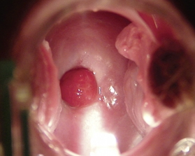

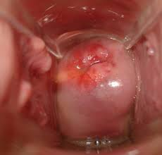
کلپوسکوپی در چه مواردی انجام میگیرد؟
در مواردی که نتایج تست پاپ اسمیر بیانگر سلولهای غیرطبیعی در دهانه رحم باشد لازم است مطالعات دقیق تری روی تغییرات سلولی در دهانه رحم انجام شود تا اگر یک علامت پیش سرطان باشد قبل از تغییر موفقیت آمیز به کنسر درمان شود.همچنین ممکن است در هریک از موارد زیر کلپوسکوپی انجام شود:
مشاهده زگیل های تناسلی در دهانه رحم
زخم و عفونتهای حاد یا مزمن در دهانه رحم
توده های خوش خیم نظیر پولیپ در دهانه رحم
درد
خونریزی
در مواردی لازم است برای بررسی نتایج درمان هم کلپوسکوپی انجام شود

Slide 4
آمادگی های قبل از کلپوسکوپی:
فرد باید قبل از کلپوسکوپی جواب تست پاپ اسمیر را به همراه داشته باشد. مخصوصا اگر تست پاپ غیر طبیعی توسط پزشک دیگری انجام شده باشد بهتر است یک کپی از گزارش آن را به همراه داشته باشد.
توصیه میشود قبل از اغنجام کلپوسکوپی ایبوپروفن یا استامینوفن مصرف کنند تا میزان کرامپ کاهش یابد.
توصیه میشود از وارد کردن هرچیزی به واژن برای دو روز قبل از این مراحل دوری کنند مثل:
فعالیت جنسی،داروهای اینتراواژینال،تامپون
تا از پنهان ماندن سلولهای غیرطبیعی جلوگیری شود.
سعی میشود که از انجام کلپوسکوپی طی پریود پرهیز شود اما اگر خونریزی کم است تست میتواند قابل اطمینان باشد.

Slide 5
روند انجام کلپوسکوپی:
کلپوسکوپی به صورت سرپایی در مطب پزشک انجام میشود.این کار توسط متخصص انکولوژی زنان انجام میگیرد.
بیمار به حالت خوابیده به پشت،پاها خمیده و روی پدال های تخت گذاشته میشود.یک وسیله(اسپکولوم)داخل واژن گذاشته میشود تا دهانه رحم به خوبی مشاهده گردد و سپس با کلپوسکوپ داخل واژن و دهانه رحم مشاهده و بررسی میشود.
گاهی اوقات برای بررسی بیشتر تغییرات سلولی از محلول اسید استیک یا لوگول نیز استفاده میشود که با سواپ پنبه ای روی دهانه رحم آغشته میگردد.سلولهای تغییر شکل داده با این محلول تغییر رنگ میدهند و مشاهده و شناسایی آنها راحتتر میشود. در هنگام انجام این عمل ممکن است فرد تنها مختصری سوزش و درد داشته باشد.
اگر در حین کلپوسکوپی تغییرات سلولی در دهانه رحم مشاهده شود همزمان از همان نواحی نمونه برداری انجام میشود.نمونه بافتی لایه بسیار نازک و ظریفی از دهانه رحم است که با وسیله ای به نام پانچ برداشته شده و در داخل محلول مخصوص به آزمایشگاه پاتولوژی ارسال میشود.

Slide 6
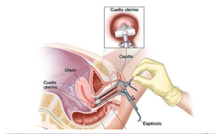
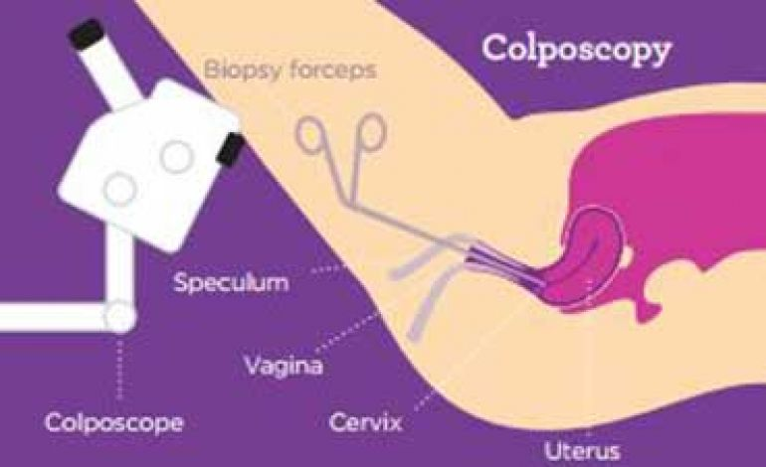

Slide 7
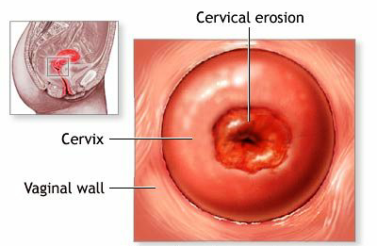
عوارض کلپوسکوپی:
هیچ ریسک جدی در کلپوسکوپی که به صورت روتین در کلینیک انجام میشود وجود ندارد.بیشترین عوارض جانبی احتمالی ناراحتی ناشی از محلولهایی است که استفاده میشوند و کرامپ و pinching ناشی از کورتاژ اند و سرویکال یا بیوپسی هست که شاید باعث مقدار کمی لکه بینی برای چند روز شود ولی خونریزی سنگین نادر است.
پزشک میتواند محلول monsel یا نیترات نقره را برای توقف هر نوع خونریزی به کار برد.
در دوران حاملگی نیز هرگونه پاپ اسمیر غیرطبیعی نیاز به معاینات بیشتر دارد و کلپوسکوپی کاملا بی ضرر است و بیوپسی در خانم حامله ای که نواحی مشکوک شناسایی شده انجام میگیرد.

Slide 8
اقدامات بعد از کلپوسکوپی
بعد از کلپوسکوپی استراحت خاصی نیاز نیست مگر اینکه در حین کلپوسکوپی برای فرد بیوپسی انجام شده باشد و اگر بیوپسی انجام نشده باشد میتوان به فعالیت های روزانه خود ادامه داد.
اگر بیوپسی انجام شده باشد نیاز است که فعالیت محدود شود تا دهانه رحم بهبود یابد.
حداقل به مدت یک تا دو هفته نباید چیزی داخل واژن شود.
یک الی دوهفته(بسته به نوع بیوپسی)رابطه جنسی نباید باشد.
به مدت یک الی دو هفته از دوش واژن یا تامپون نباید استفاده شود.
به بیمار توضیح داده میشود که دردهای شکمی بعد از کلپوسکوپی طبیعی است و چند ساعت بعد انجام کلپوسکوپی وجود خواهد داشت و درصورت درد شدید میتواند از داروهای مسکن معمول استفاده کند البته نباید بیش از حد مصرف شود.
به فرد گفته میشود ترشحات واژن تا دوهفته بعد کلپوسکوپی طبیعی است ولی اگر ترشحات به صورت خونریزی شدید و یا بیشتر از دوهفته باشد حتما به پزشک مراجعه کند.
معمولا یک تا دو هفته طول میکشد تا دهانه رحم بهبود یابد بنابرین برای بهبود کاهش احتمال عفونت از برقراری رابطه جنسی یا استفاده از تامپون خودداری شود

Slide 9
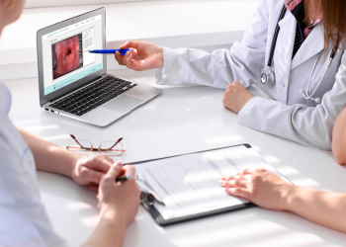
به فرد توصیه میشود تایک یا دو هفته بعد از کلپوسکوپی حمام هایش طولانی مدت نباشد و حالت دوش گرفتن داشته باشد
به اطلاع فرد رسانده میشود که اولین پریود او بعد از کلپوسکوپی ممکن است شدیدتر از حدمعمول باشد اما این پریودها به حالت عغادی باز خواهند گشت.
فرد میتواند رژیم غذایی عادی خود را داشته باشد مگر اینکه پزشک توصیه دیگری کرده باشد.
اگر فرد از داروهای رقیق کننده خون استفاده میکند حتما باید این موضوع را به پزشک خود اطلاع دهد تا پزشک بگوید چه مدت بعد از کلپوسکوپی دوباره میتوان از داروها استفاده کرد

Slide 10
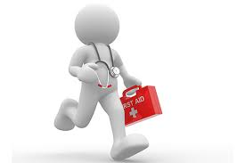
بعد از کلپوسکوپی در حالت های زیر باید سریعا به پزشک اطلاع داده شود:
خونریزی واژینال شدید
درد شدید در ناحیه زیر شکم
تب و لرز
ترشحات بد بو

Slide 11
پایان

